Slide 1
Classification du cancer du sein à l'aide de
Machine Learning
preparé par FATMA KHLIF

Slide 2
Plan
Traitement Des Données
01
Problème à Résoudre
02
Chargement des données
Préparation et nettoyage des données
Analyse et exploration des données
03
Modéle D’apprentissage
04
Evaluation Du Modèle
05
Déploiement Du modèle

Slide 3
Problème à Résoudre
Les causes du cancer du sein sont nombreuses et impliquent des antécédents familiaux, l'obésité, les hormones, la radiothérapie etc . . Chaque année, un million de femmes reçoivent un nouveau diagnostic de cancer du sein,selon le rapport de l'organisation mondiale de la santé la moitié d'entre eux mourraient, car il est généralement tard lorsque les médecins détectent le cancer .
Cancer du sein peuvent être classés en deux, qui sont le cancer du sein malin et le cancer du sein bénin .

Slide 4
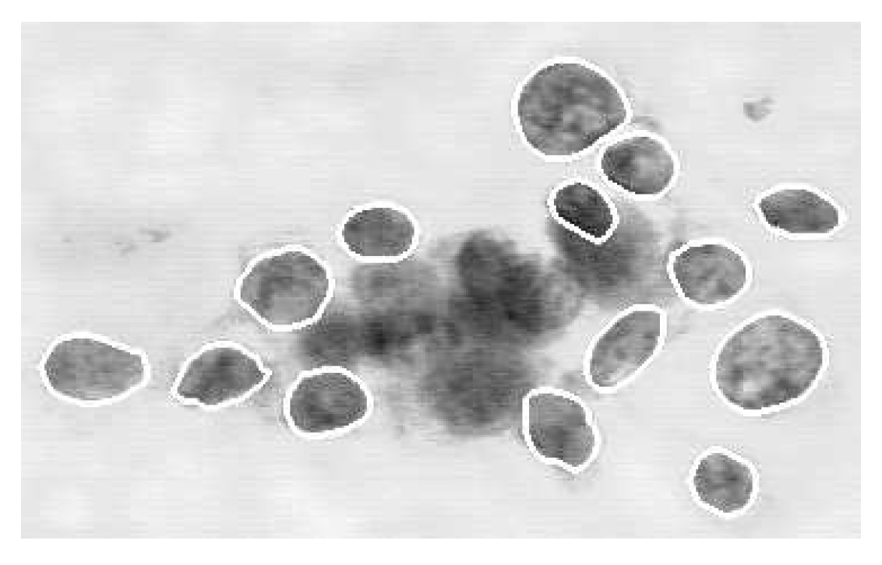
Traitement Des Données
Chargement des données
Une FNA est une sorte de biopsie, dans laquelle les médecins utilisent une aiguille attachée à une seringue pour prélever un petit nombre de cellules d'une zone suspecte.
À l'aide d'un logiciel d'analyse d'images appelé Xcyt basé sur un algorithme d'ajustement de courbe,on peut déduire ces 30 caractéristiques qui décrivent les noyaux cellulaires présents dans les images numérisées.
Figure 1 : Une image agrandie d'un FNA mammaire malin. Un algorithme d'ajustement de courbe a été utilisé pour décrire les noyaux cellulaires.

Slide 5
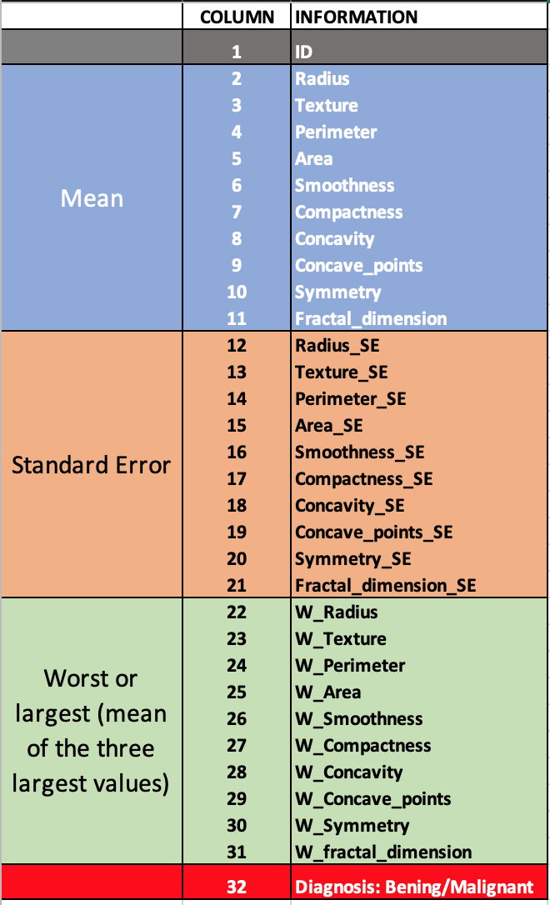
Traitement Des Données
Chargement des données
Dix caractéristiques à valeur réelle sont calculées pour chaque noyau cellulaire :
*rayon : distances du centre aux points du périmètre
*texture : écart type des valeurs de niveaux de gris
*périmètre
*région
*lissé : variation locale des longueurs de rayon
*compacité : périmètre^2 / surface - 1,0
*concavité : sévérité des parties concaves du contour
*points concaves : nombre de portions concaves du contour
*symétrie
*dimension fractale : "approximation du littoral" - 1

Slide 6
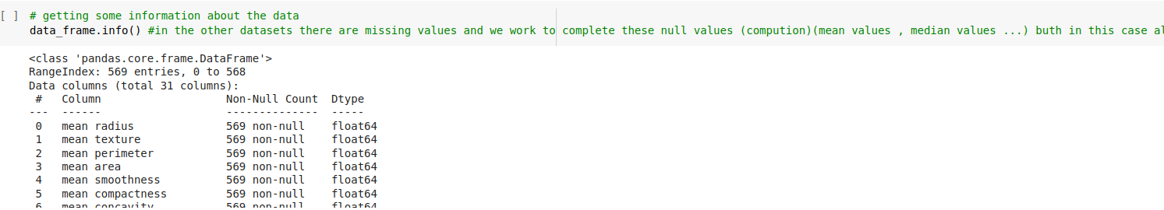
Traitement Des Données
Préparation et nettoyage des données

Slide 7
Traitement Des Données
Préparation et nettoyage des données

Slide 8
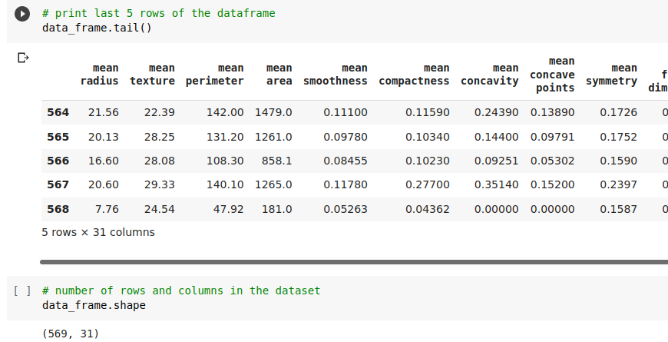
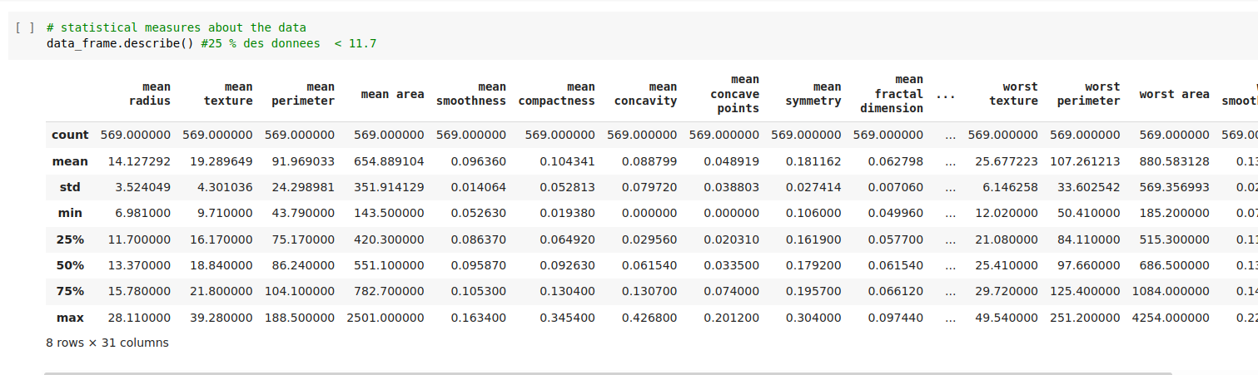
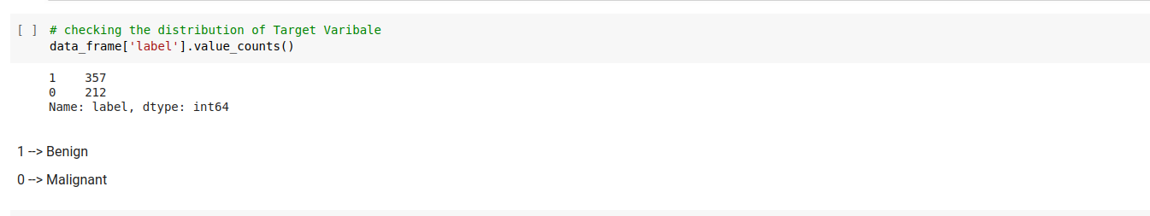
Traitement Des Données
Analyse et exploration des données

Slide 9
Modèle D’apprentissage
La régression logistique est l'un des algorithmes d'apprentissage automatique les plus populaires, qui relève de la technique d'apprentissage supervisé. Il est utilisé pour prédire la variable dépendante catégorielle à l'aide d'un ensemble donné de variables indépendantes.
La régression logistique prédit la sortie d'une variable dépendante catégorielle. Par conséquent, le résultat doit être une valeur catégorique ou discrète. Cela peut être Oui ou Non, 0 ou 1, vrai ou faux, etc.

Slide 10
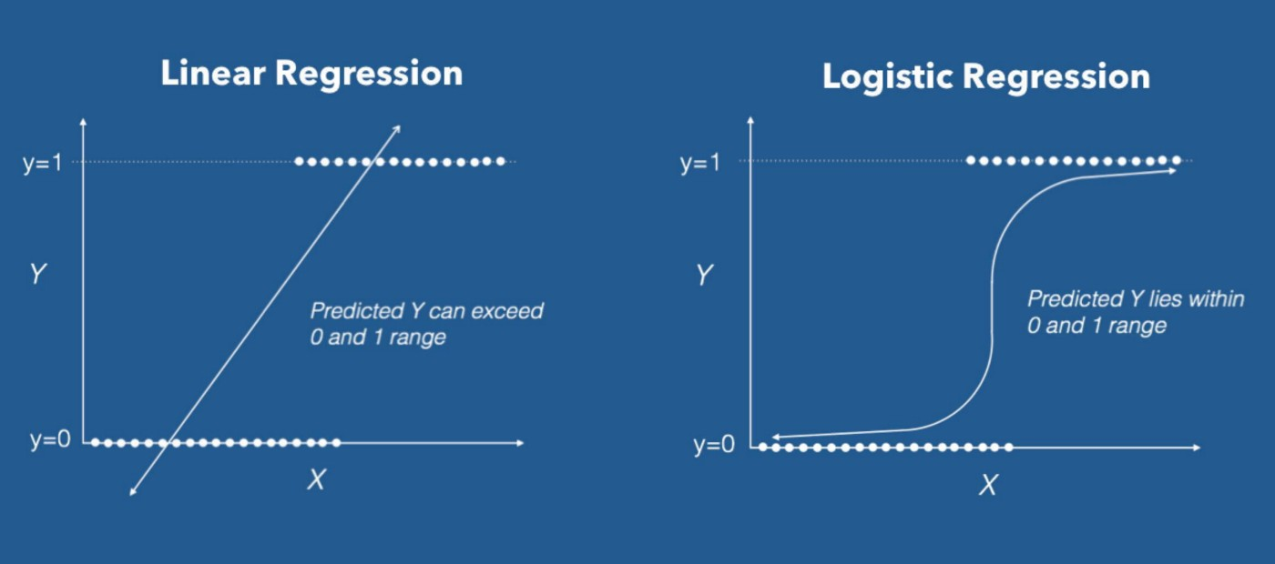
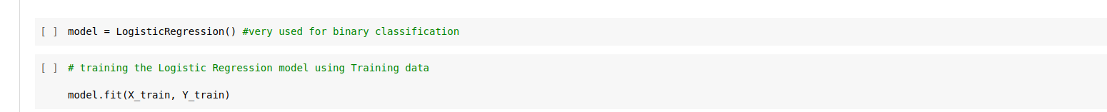
Modèle D’apprentissage
La régression logistique est très similaire à la régression linéaire, sauf que la régression linéaire est utilisée pour résoudre les problèmes de régression, tandis que la régression logistique est utilisée pour résoudre les problèmes de classification et utilise une fonction de coût plus complexe, cette fonction de coût peut être définie comme la « fonction sigmoïde »

Slide 11
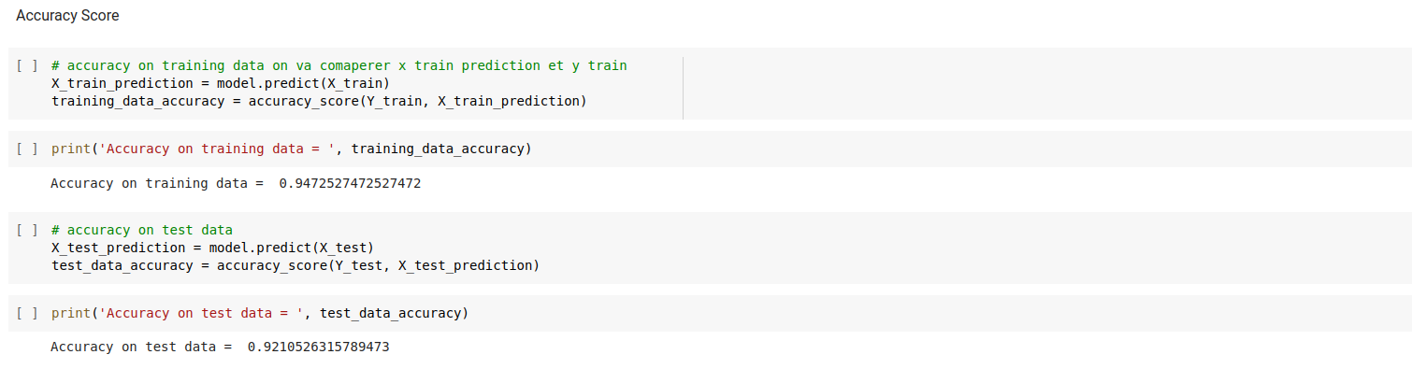
Evaluation Du modèle

Slide 12
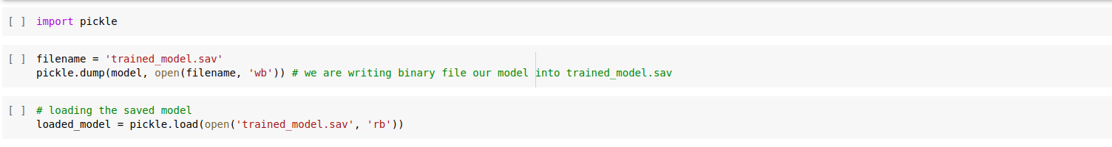
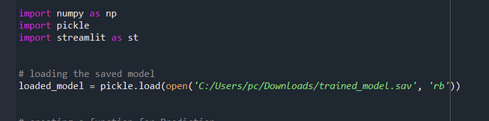
Déploiement Du modèle

Slide 13
MERCI
pour votre attention
Notes:
hnytuhtrgertg

